Slide 1
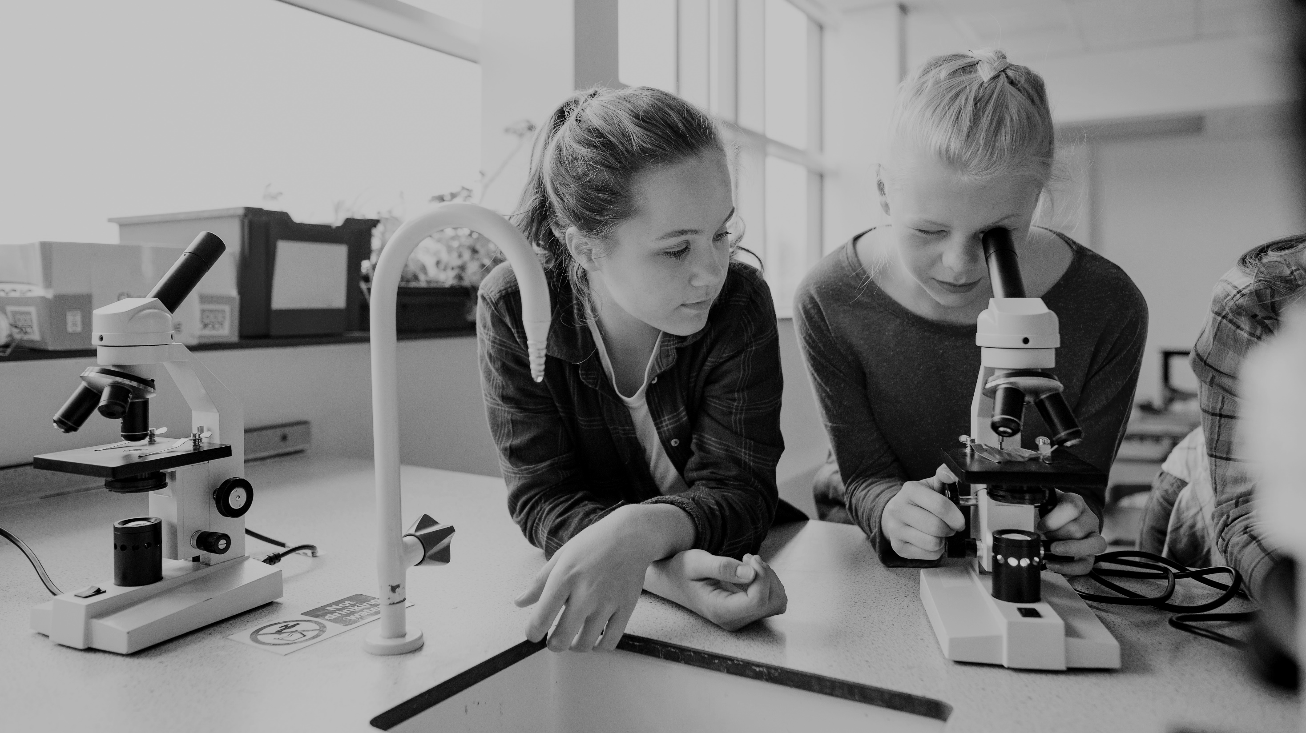
Варијации кај должината на стапалата
Notes:
1

Slide 2
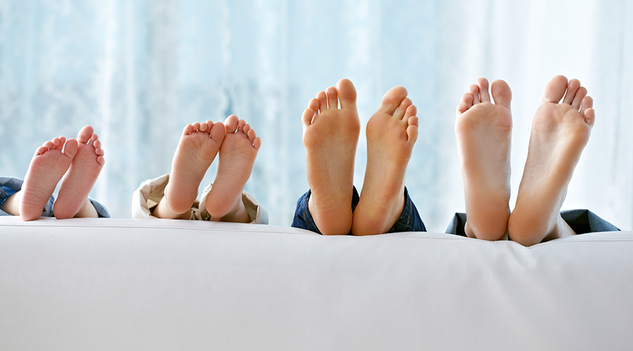
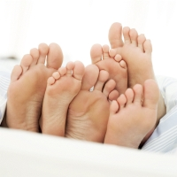
Хипотезa
Кај повисоки луѓе стапалата се подолги, а кај пониски луѓе стапалата се помали

Slide 3
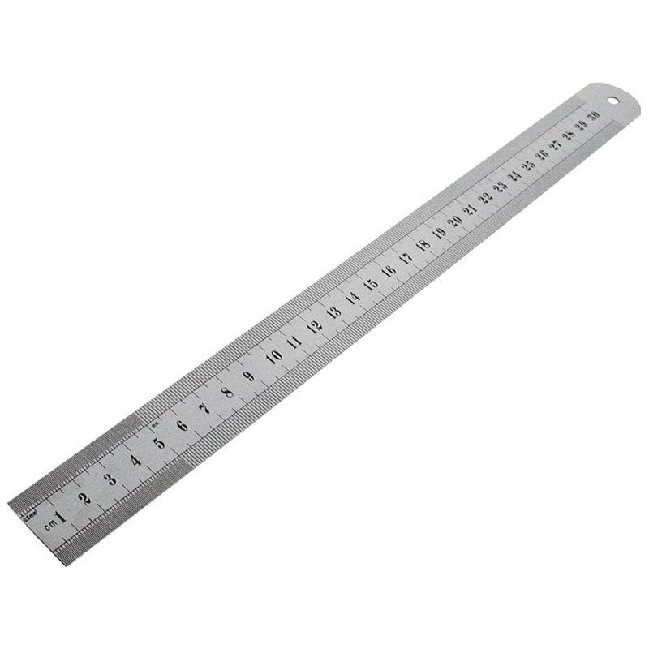
За ова истражување потребни ми беа: молив, лист, линијар, компјутер, картон и книга.
Материјали

Slide 4
Променливи
Независна: го менуваме човекот
Зависна: ја мериме должината на стапалата
Контролирани: мериме со исти инструменти и мериме исто стапало(лево)

Slide 5
Краток опис
За да ја измериме висината на испитаниците треба да се застане до некој ѕид исправено, а над главата му се става книга со цврсти корици. Со метро мериме до каде е книгата. Овој податок го запишуваме во табела.
Потоа за да ја измериме должината на стапалото потребен ни е картон на кој обележуваме со линијар линии на секој сантиметар. Потоа го ставаме стапалото на почетокот од картонот и гледаме на која линија ни завршува стапалото. Овој податок го запишуваме во табелата

Slide 6
Табела со резултати од мерењата
Лице | Височина (cm) | Должина на левото стапало (cm)
Тато | 180 | 26.5
Мама | 175 | 24.5
Јас | 173 | 24
Бато | 155.5 | 23

Slide 7
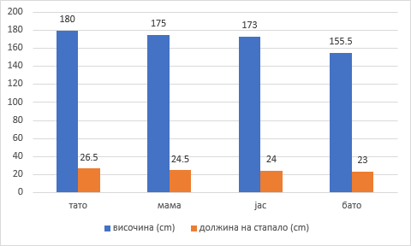
Графикон

Slide 8
заклучок и процена
Повисоките луѓе имаат поголеми стапала, што значи дека претпоставката беше точна.
Мислам дека ова истражување беше добро изведено, но за да биде поточно требаше да избереме луѓе кои вршеле во текот на својот живот еднаков напор на стапалата, носеле ист тип на кондури, живееле на исто место, и јаделе иста храна.
Исто така за да ова истражување биде по веродостојно требаше бројот на испитаници да биде поголем.

Slide 9
Ви благодарам за вниманието
Изработила: Искра Дамјаноска XI б
Notes:
9

